Slide 1
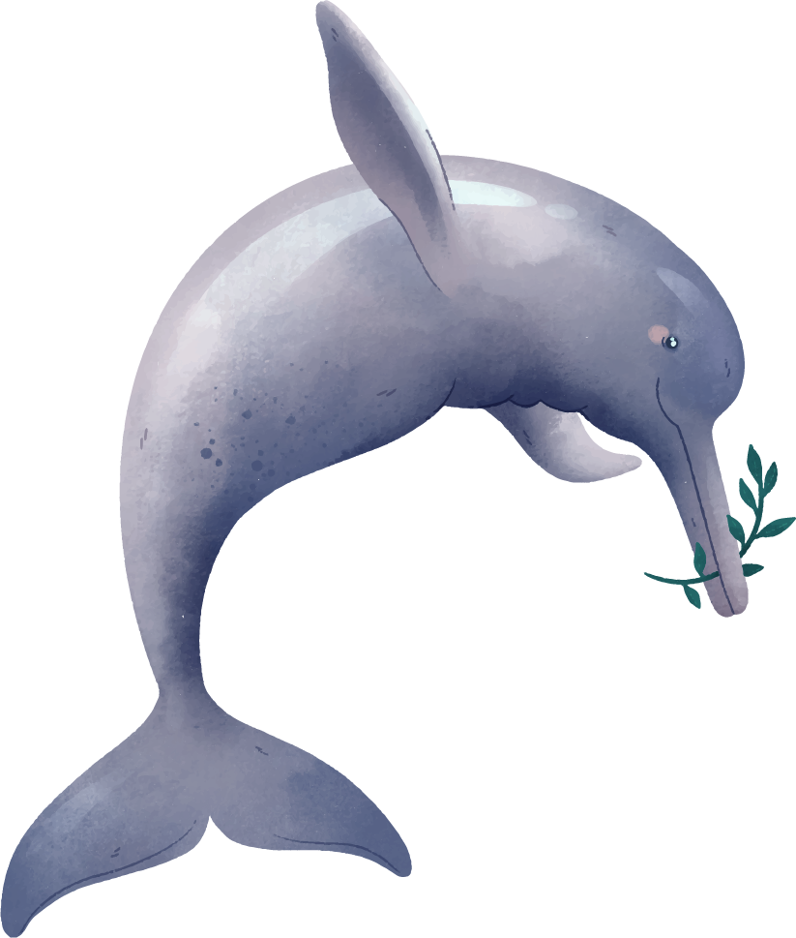
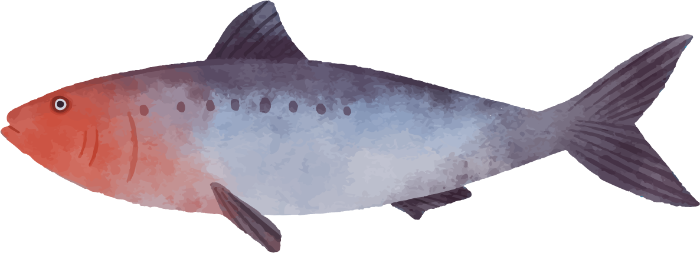
Как играть
С морскими рыбками
Мастер
Класс
Создано специально для сайта Водный Мир

Slide 2
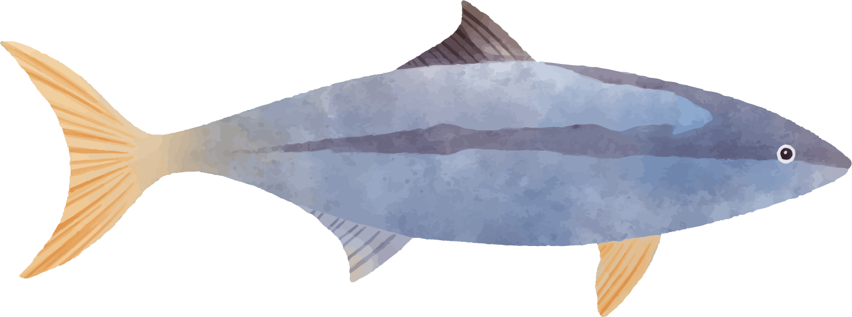
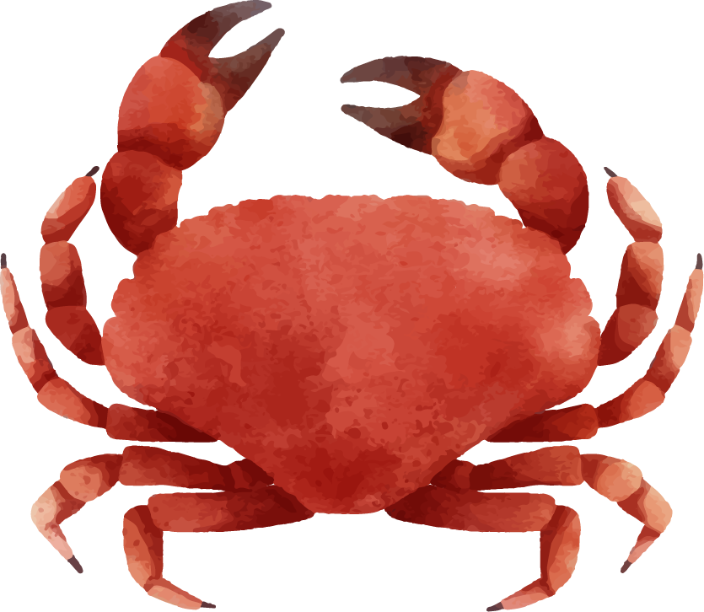
Содержание
Первый Способ
Второй Способ
Третий Способ

Slide 3
Первый Способ
Кормите их из рук.
Золотые рыбки будут есть из рук своих хозяев после того, как привыкнут к аквариуму в течение нескольких недель. Такое поведение позволяет вам обучать их трюкам, используя еду в качестве награды.
Кормите золотых рыбок разными видами пищи.
Золотым рыбкам нравятся сублимированные корма, гранулы, хлопья, а также свежие или замороженные овощи.^{[2]}
Будьте осторожны и не перекармливайте рыбу. Это может привести к заболеванию, известному как плавательный пузырь. Золотая рыбка раздувается и плавает на поверхности воды. Решение состоит в том, чтобы воздержаться от еды на два дня или кормить ее только вареными бобами или горохом.^{[3]}

Slide 4
Первый Способ
Используйте пищу для поощрения определенного поведения. Вы можете обучить свою золотую рыбку выполнять определенные действия, например, прыгать через обручи. Фактически, как и со щенком, вы можете приучить свою золотую рыбку выполнять эти действия, используя систему угощений. Покажите им, что вы хотите, чтобы они делали, а затем наградите их. В наборе для дрессировки может быть полая палочка, на которую можно насыпать корм, чтобы быстрее доставлять лакомство. Покажите им, что вы хотите, чтобы они сделали, показав фокус с едой, используя палочку для кормления или свои пальцы.
Например, если у вас есть обруч, установленный в воде, держите корм на противоположной стороне обруча от того места, где находится золотая рыбка. Дайте ей съесть корм после того, как она проплывет через обруч.
Повторите эту тренировочную процедуру с любым действием, которое вы хотите, чтобы совершила ваша золотая рыбка.

Slide 5
Второй Способ
Найдите тренировочный набор.
Золотую рыбку можно обучить выполнять трюки. Вы должны работать с ней последовательно, как с собаками. Один из способов приручить золотую рыбку - приобрести набор для обучения. Обычно к ним прилагаются игрушки, руководство и палочка для кормления, чтобы быстро получать награды.Посмотрите DVD и прочтите руководство, прилагаемое к вашему набору для обучения. Это поможет вам научиться дрессировать золотую рыбку.
В некоторые наборы входят обруч, баскетбольная площадка, туннель, футбольные ворота, перекладина limbo и так далее.

Slide 6
Второй Способ
Найдите тренировочный набор.
Золотую рыбку можно обучить выполнять трюки. Вы должны работать с ней последовательно, как с собаками. Один из способов приручить золотую рыбку - приобрести набор для обучения. Обычно к ним прилагаются игрушки, руководство и палочка для кормления, чтобы быстро получать награды.Посмотрите DVD и прочтите руководство, прилагаемое к вашему набору для обучения. Это поможет вам научиться дрессировать золотую рыбку.
В некоторые наборы входят обруч, баскетбольная площадка, туннель, футбольные ворота, перекладина limbo и так далее.

Slide 7
Второй Способ
Составьте расписание ежедневных тренировок. Если вы не собираетесь покупать обучающее видео, возможно, вы сможете дрессировать золотую рыбку самостоятельно. Начните с включения упражнений с золотой рыбкой в свой распорядок дня. Выделите несколько минут, которые вы сможете повторять каждый день. Тренируйтесь в одно и то же время дня.Имейте в виду, что золотая рыбка должна быть не менее двух дюймов в длину. Это потому, что рыбы такой длины или длиннее лучше поддаются дрессировке.

Slide 8
Второй Способ
Придумывайте свои собственные игры. Если у вас нет набора для обучения золотых рыбок, придумайте свои собственные игры. Например, положите на дно воды резиновую ленту так, чтобы она лежала на боку, как обруч. Протягивайте пищу через обруч пальцами, чтобы побудить золотую рыбку проплыть через него. Давайте ей корм каждый раз, когда она проплывает мимо.
Также подумайте о том, чтобы опустить в воду небольшой, тщательно вымытый мяч и поощрять золотую рыбку толкать его.

Slide 9
Третий Способ
Используйте большие и гладкие камешки с гравием. Золотые рыбки любят плавать по дну аквариума. Поэтому вам нужно убедиться, что ваши камни большие, чтобы их нельзя было проглотить. Также убедитесь, что у камней нет острых краев, чтобы золотые рыбки не порезали себе рот.^{[5]}Убедитесь, что камни обработаны, чтобы они не изменили химический состав воды в аквариуме.^{[6]}
Самый простой способ сделать это - купить камни в зоомагазине.
Если вам необходимо собрать камни со своего участка, прокипятите их перед добавлением в аквариум. Также убедитесь, что они крупные и гладкие.

Slide 10
Третий Способ
Используйте большие и гладкие камешки с гравием. Золотые рыбки любят плавать по дну аквариума. Поэтому вам нужно убедиться, что ваши камни большие, чтобы их нельзя было проглотить. Также убедитесь, что у камней нет острых краев, чтобы золотые рыбки не порезали себе рот.^{[5]}Убедитесь, что камни обработаны, чтобы они не изменили химический состав воды в аквариуме.^{[6]}
Самый простой способ сделать это - купить камни в зоомагазине.
Если вам необходимо собрать камни со своего участка, прокипятите их перед добавлением в аквариум. Также убедитесь, что они крупные и гладкие.

Slide 11
Третий Способ
Сажайте искусственные растения.
Золотым рыбкам нравится находиться рядом с растениями. Однако им также нравится их есть. При обустройстве аквариума с золотыми рыбками используйте пластиковые растения из зоомагазина.^{[7]} Избегайте дешевого декора из растений, потому что пластик может привести к попаданию химикатов в воду для аквариума с золотыми рыбками.
Добавьте дерево.
Дерево придаст аквариуму с золотыми рыбками интерес и естественный вид. Поскольку древесину необходимо обработать, чтобы она не воздействовала на воду, не используйте древесину, которую вы найдете самостоятельно. Приобретите обработанную древесину или искусственную древесину, купленную в зоомагазине.^{[9]}В аквариум для золотых рыбок можно добавить ветки и маленькие полые бревнышки.
Дерево может дать вашей рыбке возможность поплавать в течение дня.

Slide 12
Третий Способ
Дайте вашей золотой рыбке побольше места. Золотые рыбки быстро растут и производят много отходов. В связи с этим вам следует выделить один галлон места в аквариуме на каждые два дюйма золотых рыбок. Для одной золотой рыбки полезно иметь аквариум на десять галлонов, даже если он может показаться пустым.Золотые рыбки достигают полного размера за два года. Учитывайте это при покупке аквариума.
Большой аквариум также хорош для выполнения трюков. В нем достаточно места для передвижения рыб.
Золотая рыбка может вырасти до 6-16 дюймов, в зависимости от разновидности.^{[13]}

Slide 13
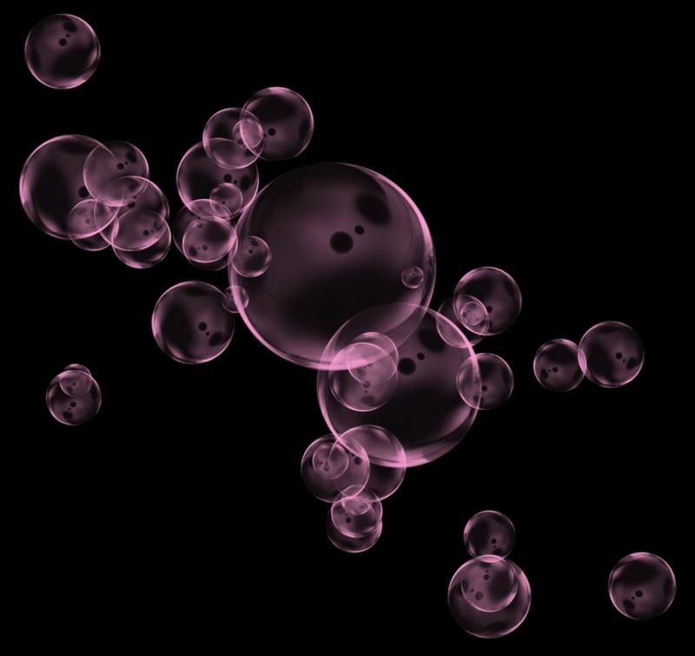
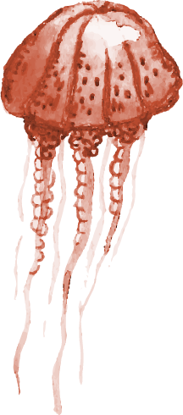
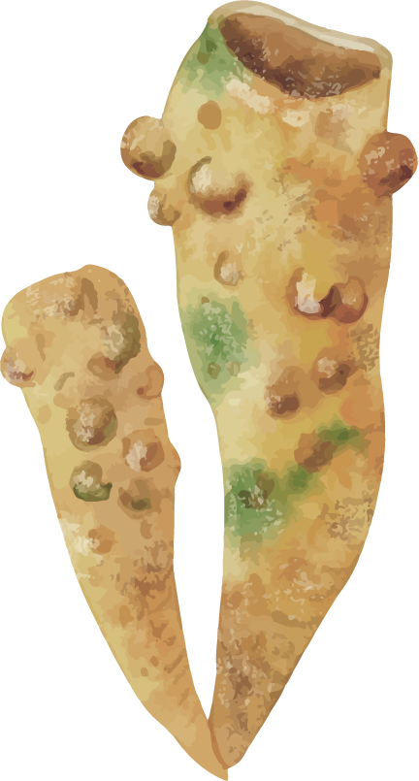
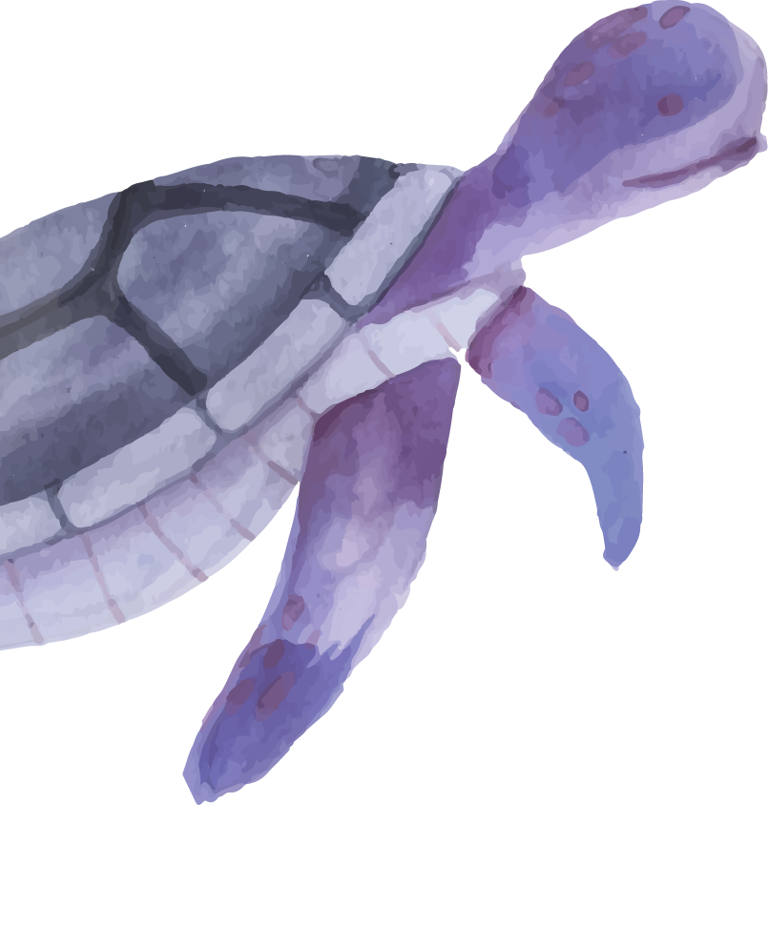
Спасибо за внимание

